Slide 1
SISTEM INFORMASI HASIL Lab Kritis

Slide 2
Sistem Notifikasi lab Kritis
Dipasang komputer ruang rawat inap
Data yang muncul adalah semua pasien diruangan tersebut yang mempunyai hasil lab kritis (PK, PA, Mikrobiologi, Radiologi)
Notifikasi akan muncul otomatis saat hasil lab kritis di otorisasi oleh petugas laboratorium
Notifikasi dapat di nonaktifkan, tetapi akan muncul kembali setelah 3 menit
Notifikasi akan berhenti muncul bila pasien yang dirawat diruang tersebut hasil labnya telah dilaporkan ke dokter, dan di catatkan melalui aplikasi SIMRS
Perawat ruangan diharapkan selalu memantau komputer tersebut agar tidak ada notifikasi yang terlewatkan

Slide 3
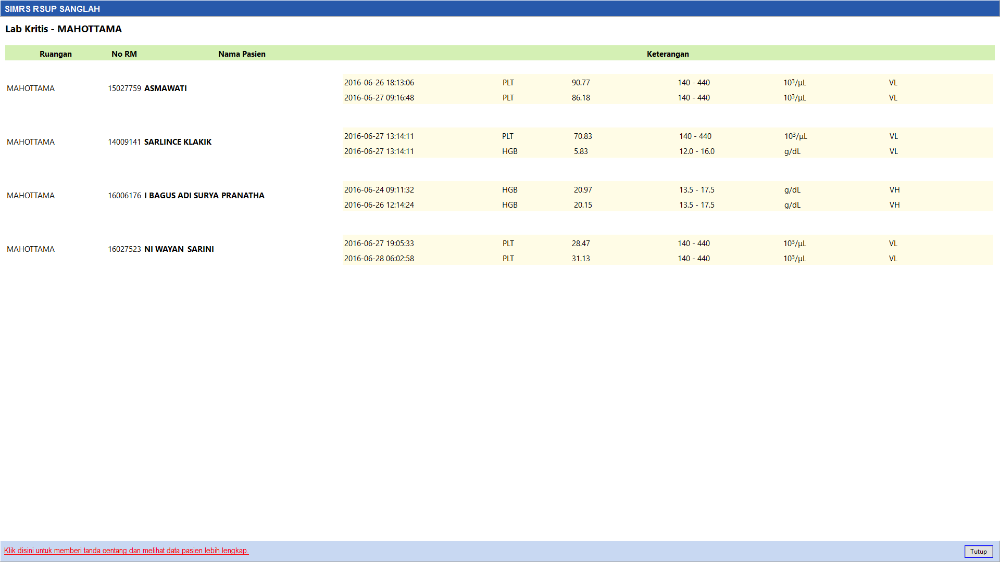
Notifikasi Lab Kritis
Melihat detail lab kritis
Menutup notifikasi

Slide 4
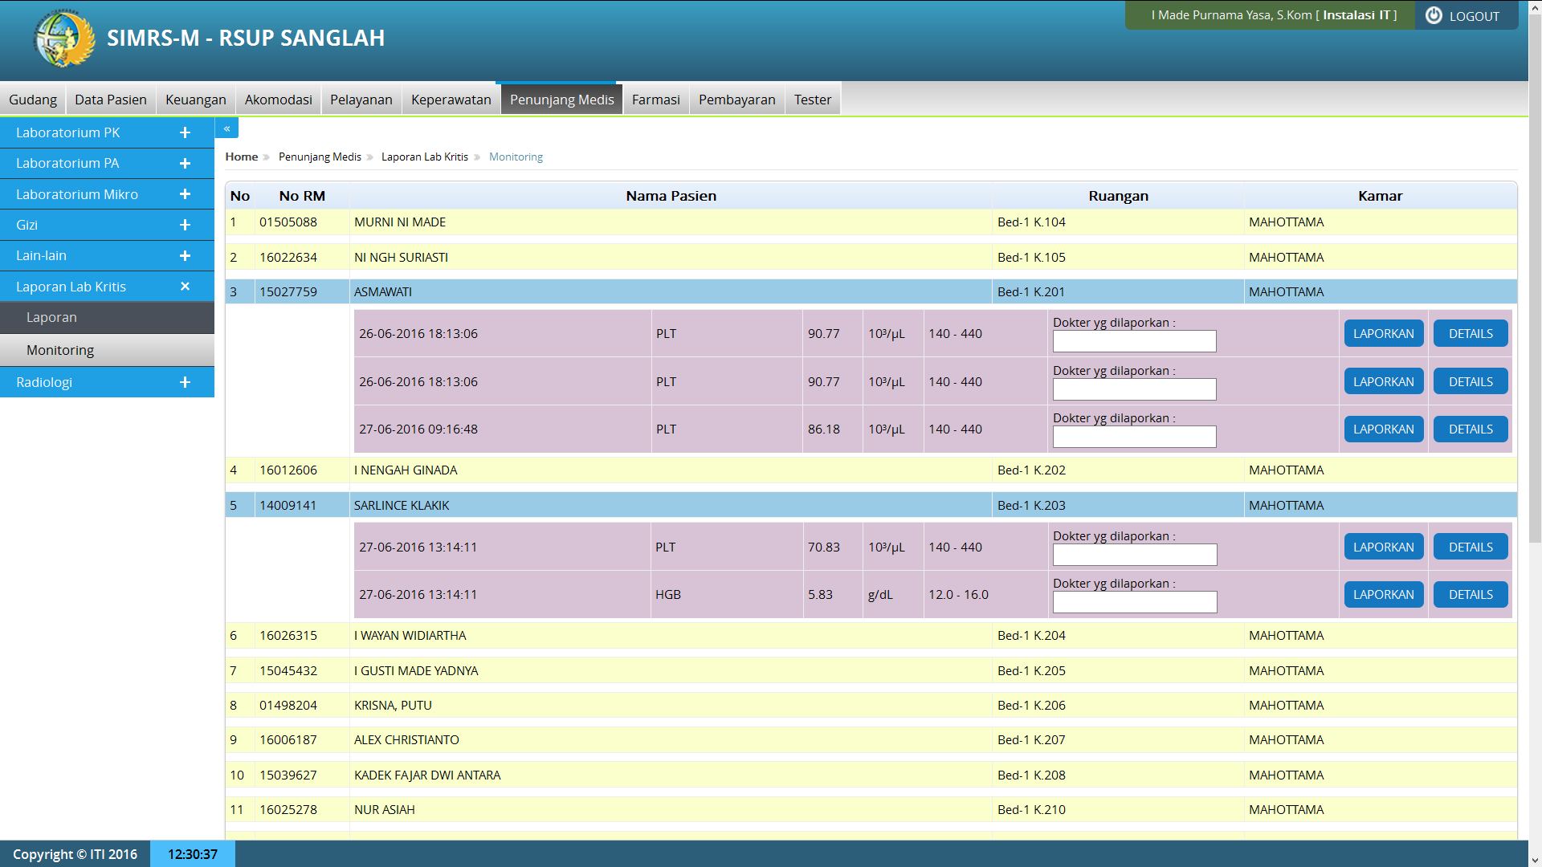
Pelaporan Lab Kritis ke Dokter
Isi nama dokter, klik tombol laporkan
Melihat hasil lab secara lengkap

Slide 5
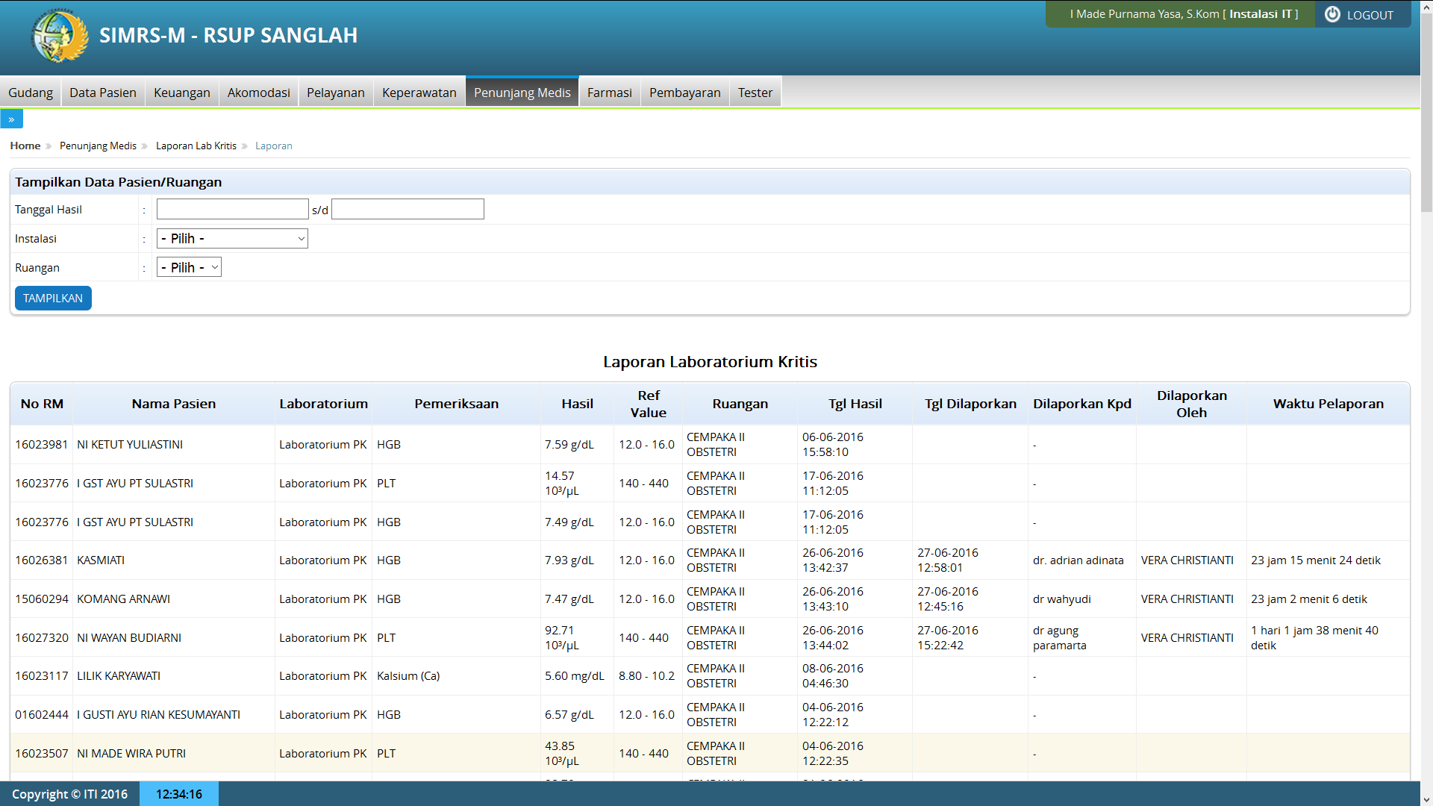
Laporan Lab Kritis
Informasi Lab Kritis yang sudah dilaporkan

Slide 6
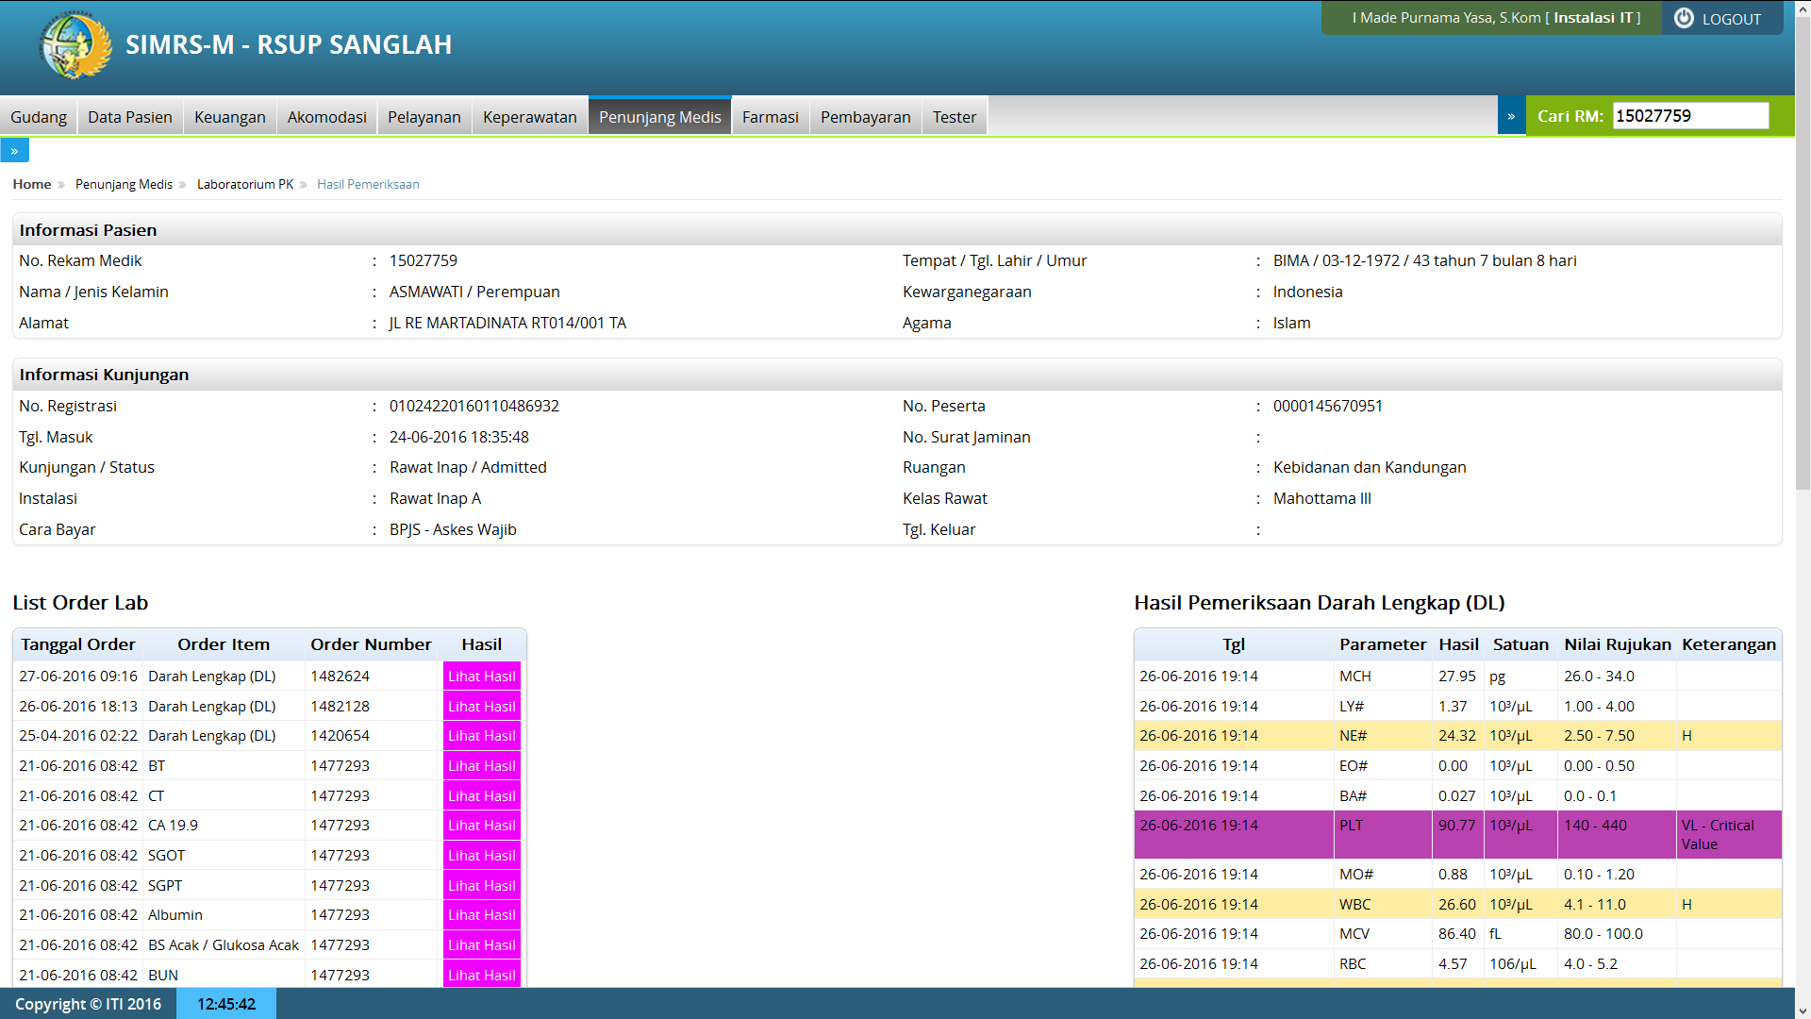
Detail hasil lab pasien

